Slide 1
Proyecto Pokémon
Manejo de colección de Pokémon y análisis estadístico

Slide 2

¿Qué hace el programa?
- Permite buscar Pokémon por número de Pokédex
- Guarda datos en Excel
- Muestra gráficas de estadísticas
- Calcula media, moda, mediana, varianza y desviación estándar

Slide 3


Estructura del código
PIA_script.py:
interfaz de usuario y gráficos
PIA_modulo.py:
lógica del programa y manejo de archivos

Slide 4

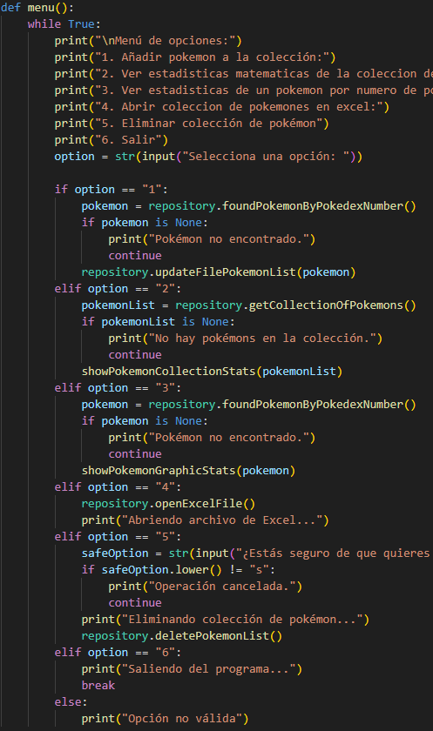
Menú del programa
Función: menu()
- Muestra opciones interactivas
- Controla todo el flujo del programa

Slide 5


Añadir Pokémon
Función: foundPokemonByPokedexNumber()
- Solicita número de Pokédex
- Busca en archivo o API
- Muestra y guarda los datos del Pokémon

Slide 6

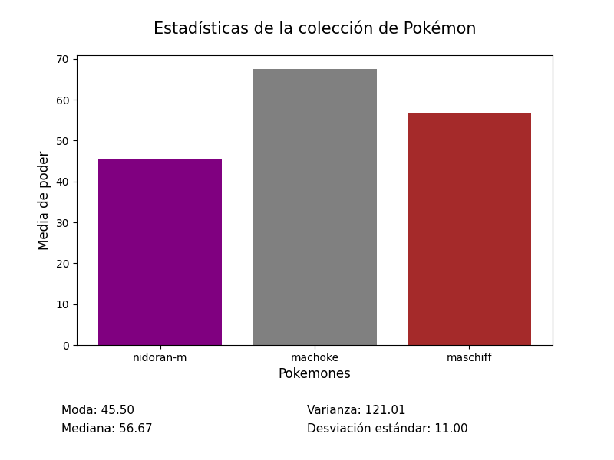
Estadísticas de la colección
Función: showPokemonCollectionStats()
- Gráfica de barras por promedio de poder
- Muestra moda, mediana, varianza y desviación

Slide 7

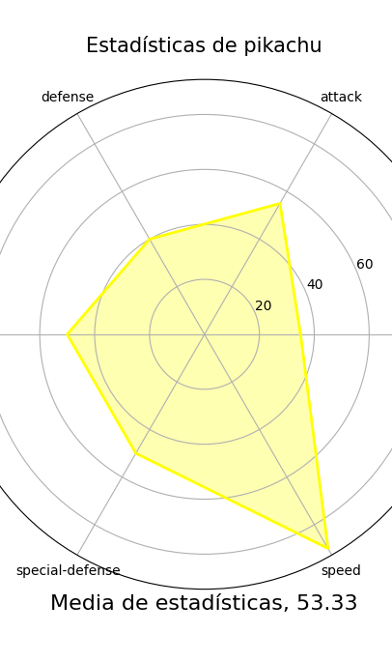
Estadísticas de un Pokémon
Función: showPokemonGraphicStats()
Gráfico tipo radar con estadísticas base
Visualiza en qué destaca un Pokémon

Slide 8

Guardado y lectura de datos
Funciones:
- updateFilePokemonList(): guarda en JSON
- addPokemonToExcel(): guarda en Excel
- getCollectionOfPokemons(): lee la colección

Slide 9
Cálculos matemáticos
Funciones:
- getPromedyOfStats(), media(), moda(), mediana()
- varianza(), desviacion_estandar()
- Calculan las estadísticas clave de los Pokémon

Slide 10

Extras útiles
Funciones:
openExcelFile(): abre el archivo
deletePokemonList(): elimina la colección
getCollectionSize(): cuenta cuántos Pokémon hay

